Slide 1
MultiThreading
Çoklu İş Parçacığı

Slide 2
MultiTasking ve MultiThreading Nedir?
MultiTasking, bilgisayarın birçok process’I (işlem) aynı anda çalıştırmasıdır. Örneğin hem Web Browserı çalıştırırken aynı zamanda spotify üzerinden müzik dinlememizi sağlaması gibi.
MultiThreading ise bir process içinde bir çok iş parçaçığı (thread) oluşturup bir çok işi bir arada yapmaktır. Örneğin, IDE üzerinde kod yazarken IDE’nin yazım hatalarımızı denetlemesi gibi.

Slide 3
MultiTasking ve MultiThreading Nedir?
Pek çoğumuz bilgisayarı açtığımız zaman aynı anda birkaç uygulamayı başlatırız. Örneğin kod yazarken bir yandan internette birşeyler arar bir yandan müzik dinler bir yandan da gelen maillerimizi kontrol ederiz. Bütün bunlar aynı anda olur yada bize öyle oluyormuş gibi gelir. İşte bu olaya multitasking denilir, yani eş zamanlı görevler.
Bilgisayarda multi tasking yapmanın iki yolu vardır; process ler aracılığıyla yada threadler aracılığıyla. Process dediğimiz şey işletim sistemi tarafından çalıştırılan her bir uygulamadır, az önce bahsettiğimiz gibi kod yazarken aynı anda müzik dinlemek processler aracılığı ile eş zamanlı görevlere örnek verilebilir. Thread ise processler tarafından yaratılan en küçük iş birimidir, aynı process içinde paralel işler yapmaya yarar. Örneğin müzik uygulamanızda bir yandan müzik dinlerken bir yandan da listelerde gezinebilirsiniz.

Slide 4
MultiTasking ve MultiThreading Nedir?
Multithreading çok daha verimli uygulamalar yazmak için önemlidir. Çünkü gerçek hayatta pek çok uygulama bir iş yaparken ya bir input bekler yada yaptığı işin sonucunun dönmesini bekler. Bu durumda CPU boşta kalır, işte multithreading ile bu idle zamanlar daha verimli hale gelir.
Son yıllarda multicore yani çok çekirdekli CPU teknolojisi oldukça yaygın bir hale geldi. Tek çekirdekli bir CPU kullanan bir sistemde aynı anda çalıştırılan threadler aynı CPU yu paylaşır, her bir thread sırayla CPU dan çalışma zamanı alarak yapar bunu. Bu durumda aslında thread ler aynı anda çalışmaz, sırayla çalışır fakat CPU o kadar hızlıdır ki bu kullanıcıda eş zamanlılık hissi yaratır. Çok çekirdekli CPU bulunduran sistemlerde aynı anda gerçekten iki farklı thread farklı çekirdekler üzerinde çalıştırılarak gerçekten eş zamanlı görevler yaratılabilir. Fakat teoride kod yazarken multitahreading denilince tek çekirdekli CPU varmış gibi düşünmek gerekir, bu nedenle multithreading denildiği zaman akla gelmesi gereken ilk konu CPU kullanımı olmalıdır

Slide 5
MultiThreading vs MultiTasking
Multithreading | Multitasking
Bir program ya da process’I birden fazla parçaya bölerek parallel olarak çalıştırmasını sağlamaya dayanan bir programlama konseptidir. | Birden fazla görevin aynı anda gerçekleştirildiği bir işletim sistemi konseptidir.
Thread multithreading’in en küçük birimidir. | Bir program ya da process multitasking’in en küçük birimidir.
Tek bir programın birden çok bölümünün aynı anda yürütülmesini sağlar. | Birden fazla programın aynı anda yürütülmesini sağlar.
İşlemci programın içerisinde bulunan farklı parçalar ya da threadler arasında gidip gelir. | İşlemci programlar arasında gidip gelir.

Slide 6
Process Nedir?
Process, bilgisayar üzerinde çalışmakta olan uygulamadır. Örnek: Spotify, IntellijIdea, Google Chrome.
Her process bellekte kendi memory space’ine (bellek alanına) sahiptir.
Bir java uygulaması çalıştırıldığında JVM (Java Virtual Machine) üzerinde çalışan bir process’e dönüşür.
Java uygulamaları process’e dönüştükleri zaman yani çalışmaya başladıkları andan itibaren kendi memory space’lerine yani heap memorylerine sahip olurlar.
Ayrı processlerde bulunan uygulamalar birbirlerinin bellek alanlarına ya da heaplerine erişemezler.

Slide 7

İki farklı process birbirlerinin bellek alanlarına erişemezler.
Central Process Unit
App1
App2
Heap
Heap

Slide 8
Thread Nedir?
Thread, bir processin içerisinde bulunan bir iş parçacığıdır. Her Java program bir threade sahiptir. Hiç thread oluşturmasak dahi main metodu sayesinde main thread oluşturulur. Bu main metodunun oluşturmuş olduğu main threadden farklı olarak kendi threadlerimizi oluşturabiliriz.
Threadler processlerin içerisinde oluştuğu için processin bellek alanına erişebilirler.
Ayrıca bellek alanından ayrı olarak her threadin sadece kendisinin erişebileceği bir tane thread stack’I bulunur.

Slide 9
Bir process içerisindeki iki farklı thread bellek alanına erişebilirler.
Central Process Unit
App1
App2
Heap
Heap
Thread 1
Thread 2
Thread Stack
Thread Stack
Thread 1
Thread Stack

Slide 10
MultiThreading’e Neden İhtiyaç Duyuyoruz?
Örneğin elinizde internetten bir dosya indirme gibi uzun zaman alacak bir iş var ve bu işlemden sonra yapacağınız daha bir çok iş bulunuyor. Eğer biz bu işlemi multithreading kullanmayıp sadece uygulamayı main thread ile yazarsak, main thread(main metodu) bu işlem bitene kadar başka herhangi bir işlem gerçekleştiremeyecek. Ancak eğer siz dosya indirme işlemini bir tane thread oluşturup yaparsanız, main thread diğer işlerine zaman ayırabilir. Yani bizim uygulamamız bir çok işlemi parallel yapacak seviyeye gelmiş olur.
Bunun gibi biz daha bir çok işlemimizi threadler yardımıyla parallel yapabiliriz ve biz threadlerin parallel çalışmasına concurrency (eş zamanlılık) diyoruz.

Slide 11
App 1
App 2
10 dakika
10 dakika
5 dakika
2 dakika
5 dakika
2 dakika
Main Thread
Thread 1
Thread 2
Main Thread
Toplam Çalışma Süresi: 17 dakika
Toplam Çalışma Süresi: 10 dakika

Slide 12
Threadlerin Çalışması
Program içerisinde oluşturulan threadlerin ne zaman çalışacağı Java Virtual Machine ve İşletim Sistemi insiyatifindedir. Başlama komutunun verilme sırasına göre değil JVM ve İşletim Sisteminin istediği zaman çalışmaya başlayacaklardır.
Örnek:
thread1.start();
thread2.start();
thread3.start();
Burada thread1, thread2 ve thread3’ün ne zaman çalışacağına JVM ve İşletim Sistemi karar verir.
Örneğin thread2 thread1’den önce çalışabilir. Thread3 diğer threadlerden önce çalışmaya başlayabilir.

Slide 13
Thread Nasıl Oluşturulur?
Thread oluşturma yöntemleri. Thread sınıfı ve Runnable Interface

Slide 14
Bir Threadin Bitmesini Nasıl Bekleriz ?
Child threadleri yaratan main threadin child threadler işlemini bitirmeden son bulmakta ve bu iyi bir pratik değildir. Normalde main thread yarattığı tüm threadler çalışmasını bitirene kadar beklemeli sonra kendisi bitmeldiri. Java dilinde bunu yapmanın üç tane yolu bulunuyor;
Birincisi main threadin uzunca bir süre, child threadlerin çalışma süresini kapsayacak şekilde, sleep() metodu ile uyutulması. Bu yöntem child threadlerin ne kadar süre çalışacağını kestiremediğimiz için uyuma süresini belirlemek çok zor olduğundan tercih edilebilecek en kötü yöntem olarak karşımıza çıkıyor.
İkinci yöntem ise her bir threadin isAlive() metodunu çağırarak threadlerin çalışma durumunu bir döngü ile takip etmek ve bu süre zarfında main threadi sürekli uyutmak. isAlive() metodu söz konusu thread çalıştığı sürece true döner ve thread son bulduğu zaman dönüş değeri false değerini alır. Örneği inceleyelim;

Slide 15
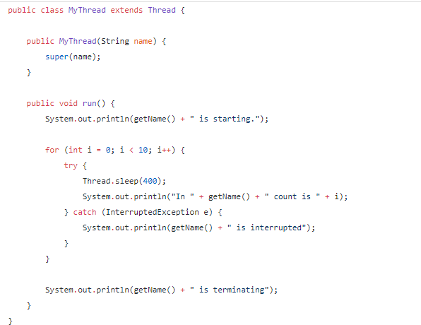
Bir Threadin Bitmesini Nasıl Bekleriz ?

Slide 16

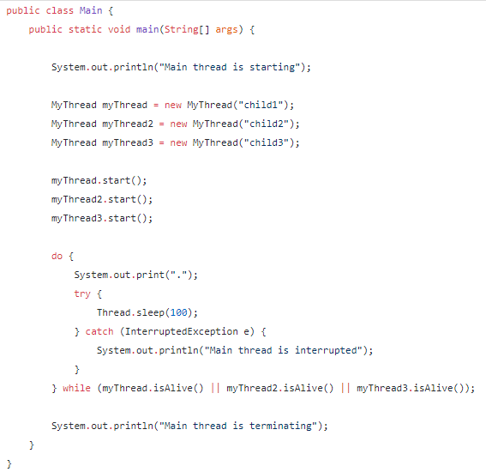

Bir Threadin Bitmesini Nasıl Bekleriz ?
Örnekte görüldüğü gibi main thread yarattığı child threadlerden sonra son bulmuştur. Bu yöntem ilk yönteme göre daha verimli olsa da yine de zaman yönetimi konusunda en ideal yöntem değildir.

Slide 17
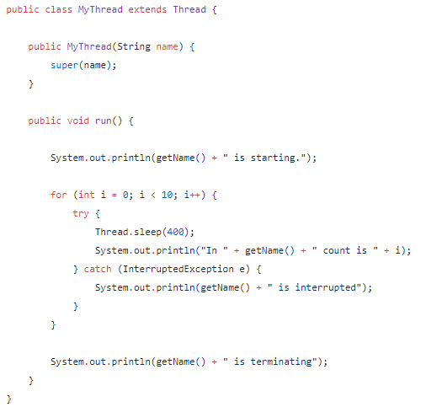
Bir Threadin Bitmesini Nasıl Bekleriz ?
Üçüncü ve en verimli yöntem ise join() metodunun kullanımıdır. join() metodu child threadleri yaratan thread tarafından çağrılır ve isminden de anlaşılacağı gibi child threadlerin işlerini bitirip tekrar main threade katılmalarını söyler. Böylece sleep() metodunu kullanmaya gerek kalmaz ve işi biten child thread main threadi bunun hakkında bilgilendirir. Şimdi thread join metodunun nasıl kullanıldığını örnekle görelim;

Slide 18
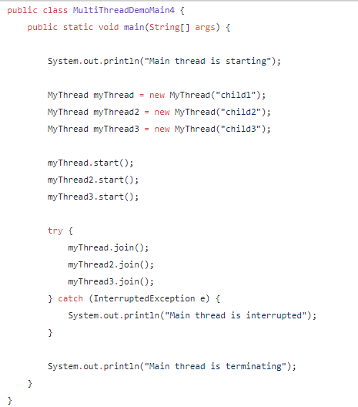
Bir Threadin Bitmesini Nasıl Bekleriz ?
Örnekte görüldüğü gibi main thread yarattığı child threadlerden sonra son bulmuştur. Threadler arası iletişim yardımıyla main threadin child threadleri beklemesi sağlanmıştır.

Slide 19

Producer Consumer Problemi
ArrayBlockingQueue
Bir veri kuyruğuna yazma işlemi yapacak bir thread oluşturunuz.
Aynı veri kuyruğundan verileri sırası ile alacak bir thread oluşturunuz.
Bu veri kuyruğu en fazla 10 değer alabilmelidir.
Okuma işlemi yapıldıktan sonra değer veri kuyruğundan çıkarılmalıdır.

Slide 20
Thread Önceliklendirme
Çok threadli bir uygulamada threadlerin CPU zamanını paylaşarak çalıştığından bahsetmiştik. Hangi threadin ne kadar diğer threadlere oranla CPU zamanı alacağına threadin öncelik değerine göre karar verilir.
Bir threadin görece daha yüksek önceliğe sahip olması o threadin daha düşük öncelikli bir threade göre daha hızlı yada daha fazla CPU zamanı alarak çalışacağı anlamına gelmez. Çünkü bir threadin ne kadar CPU zamanı alacağını belirlemede öncelik dışında başka faktörler de vardır. Bunlar arasında işletim sisteminin multitaskingi nasıl uyguladığı, öncelikli threadin çeşitli nedenlerle bloklanıp bloklanmadığı sayılabilir.
Her threadin bir öncelik değeri vardır, bu değer 1 ila 10 arasında değişir. Biz bir değer atamazsak yarattığımız thread 5 ortalama öncelik değerine sahip olur. En düşük değer için MIN_PRIORITY, en yüksek değer için MAX_PRIORITY ve ortalama değer için NORM_PRIORITY Thread sınıfı içinde sabit olarak tanımlanmıştır. Bir threadin önceliğini atamak için setPriority() metodu, aynı şekilde öncelik değerini okumak için de getPriority() metodu kullanılır. Şimdi thread önceliklendirmenin nasıl yapıldığını örnekle görelim;

Slide 21
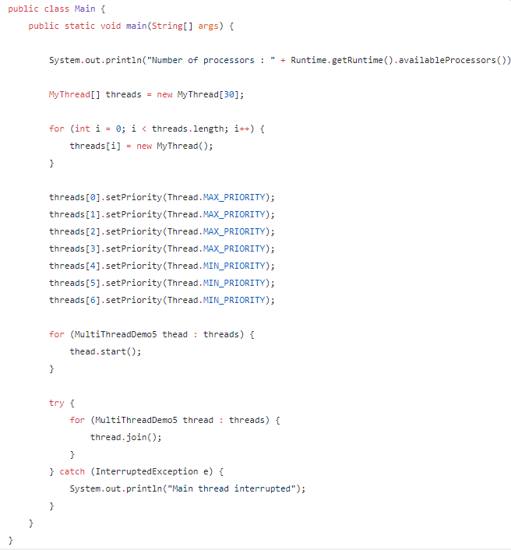
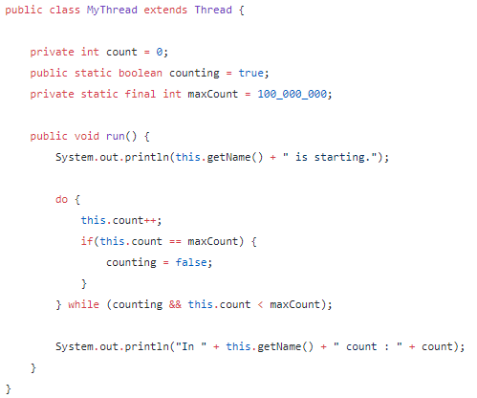
Thread Önceliklendirme

Slide 22
Thread Önceliklendirme
Bu örnekte bir thread sınıfı yarattık ve threadin sıfırdan yüz milyona kadar saymasını istedik. main() metodu içerisinde ise 30 tane thread objesi yarattık bu sınıftan. Bu thread objelerinden bazılarına MAX_PRIORITY bazılarına ise MIN_PRIORITY öncelik değerini atadık. Yüz milyona ulaşan threadin diğer threadlerin çalışmasını durdurmak için de thread sınıfına static bir boolean değer koyduk. Yüz milyona ulaşan ilk thread bu boolean değişkenin değerine false atadı ve diğer threadlerin de sayma işlemini sonlandırmasını sağladık. Sonuç olarak da yukarıdaki çıktıyı elde ettik. 12 çekirdeğe sahip bir bilgisayarda 30 thread ile çalıştırdığımız bu kod thread öncelik değerinin ne kadar etkili olduğunu bunun yanında maksimum thread önceliğine sahip olmayan başka threadlerin de sayma işlemini aynı zamanda bitirebildiğini gösterdi.

Slide 23
Senkronizasyon
Çok threadli bir uygulama söz konusu olduğu zaman threadlerin aktivitelerini kontrol etmek gerekebilir. Bazı durumlarda iki yada daha fazla thread paylaşılan bir kaynağa aynı anda erişmek ve üzerinde değişiklik yapmak isteyebilir. Örneğin bir threadin bir dosyaya yazma işlemi yaptığı sırada bir başka threadin de aynı işlemi yapmak istemesi gibi. Böyle durumlarda kaynağa ilk ulaşan threadin işini tamamlayıncaya kadar ilgili kaynağın lock dediğimiz kilit mekanizması ile erişime kapatılması daha sonra ise tekrar erişime açılması gerekir. Java programlama dilinde her obje bu lock mekanizması ile koruma altına alınabilir ve bu işlem synchronized ifadesi ile sağlanır.

Slide 24
Metotlarda Synchronized Anahtar Kelimesinin Kullanımı
“synchronized” anahtar kelimesi ile metodlara erişim kontrol altına alınabilir. Bir sınıftaki herhangi bir metod “synchronized” anahtar kelimesini aldığı zaman o metoda bir thread girdiğinde metodun bulunduğu obje otomatik olarak lock mekanizması ile erişime kapatılır. Bu durumda başka bir thread o sınıf içindeki hiçbir synchronized metoda erişemez. synchronized metod üzerinde işlem yapan thread metoddan çıktığı zaman ise lock kaldırılır ve tüm obje yeniden erişilebilir hale gelir. Şimdi bu işlemin nasıl yapıldığını örnekle görelim;

Slide 25
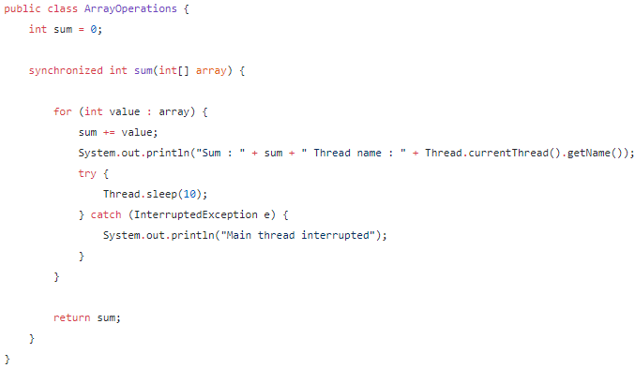
Metotlarda Synchronized Anahtar Kelimesinin Kullanımı

Slide 26
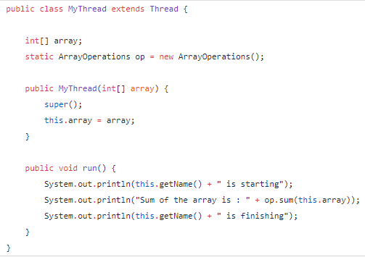
Metotlarda Synchronized Anahtar Kelimesinin Kullanımı

Slide 27
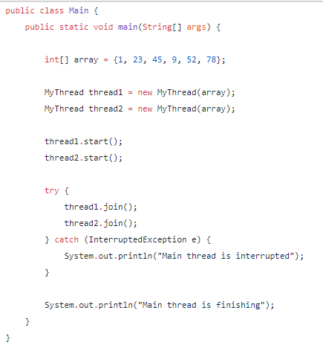
Metotlarda Synchronized Anahtar Kelimesinin Kullanımı
Örnekte bir int arrayinin tüm elemanlarını toplamak için ArrayOperations sınıfı içerisinde synchronized bir sum() metodu yarattık. Daha sonra bu sınıftan sınıf düzeyinde static bir obje yaratarak oluşturduğumuz thread sınıfından sum() metodunu çağırdık. Burda amaç threadlerin aynı obje üzerinde işlem yapmasını sağlamak. sum() metodu içerisinde de multitaskingi mümkün kılmak için sleep() metodunu bilinçli olarak çağırdık. Son olarak main() metodu içerisinden 2 tane thread yaratarak bu threadlere oluşturduğumuz int arrayini toplamalarını istedik. Bu işlem sonunda yukarıdaki çıktıyı alarak synchronized ifadesinin threadleri nasıl blokladığını gördük.

Slide 28
Synchronized Kod Bloğu
“synchronized” anahtar kelimesinin kontrolü bizde olan metodlara nasıl uygulandığını gördük. Fakat her zaman bu mümkün olmayabilir. Bazı durumlarda kontrolü bizde olmayan yani başkası tarafından yazılmış ve değiştirme şansımız olmayan metodları “synchronized” olarak çağırmamız gerekebilir. Böyle durumlarda “synchronized blok” yardımımıza yetişiyor. “synchronized” metot örneğini şimdi bir de “synchronized blok” ile yapalım;

Slide 29
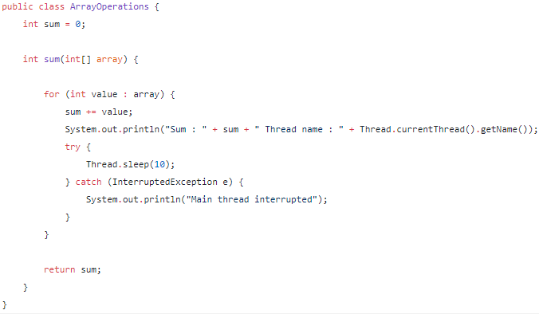
Synchronized Kod Bloğu

Slide 30
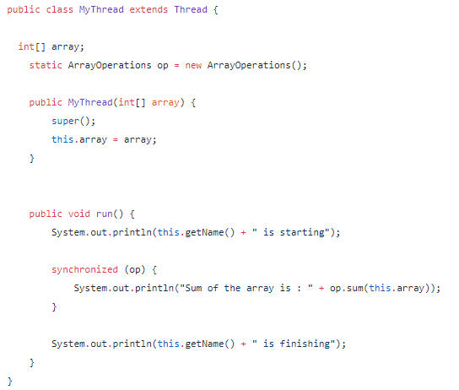
Synchronized Kod Bloğu

Slide 31
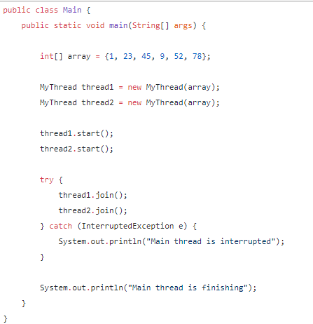
Synchronized Kod Bloğu

Slide 32
Synchronized Kod Bloğu
Çıktıda görüldüğü gibi synchronized blok synchronized metot ile benzer bir davranış sergiledi. sum() metodunda bulunan synchronized ifadesini kaldırıp thread sınıfı içerisinde ArrayOperations objesine synchronized blok içerisinden eriştik.

Slide 33
Threadler Arası İletişim
Bazı durumlarda birden fazla thread tarafından paylaşılan obje geçici olarak kullanıma uygun olmayabilir. Bu durumda thread objeyi kullanmak yerine wait() metodunu çağırarak kendini beklemeye alır ve diğer threadlerin işlemleri bitirmesi için beklemeye geçer. Bu durumu notify() yada notifyAll() metodlarını çağırarak obje üzerinde işlem yapmak için bekleyen diğer threadlere bildirir. O threadler de işlemlerini bitirince aynı biçimde notify() yada notifyAll() metodlarını çağırarak diğer bekleyen threadleri uyarır. wait(), notify() ve notifyAll() metodları Object sınıfından gelir ve synchronized kapsamı içinden çağrılmalıdır.
Bu durumu basit bir tick tock uygulaması yaparak yakından görelim;

Slide 34
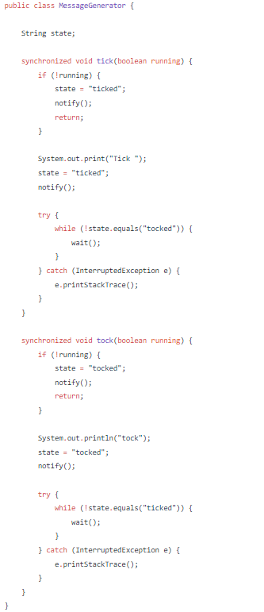
Threadler Arası İletişim

Slide 35
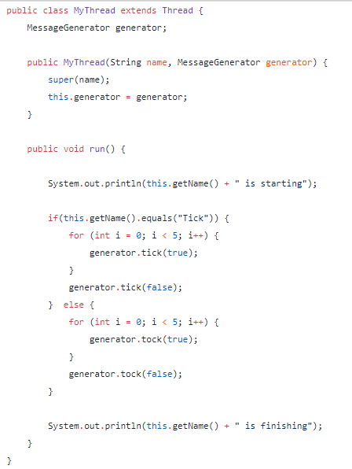
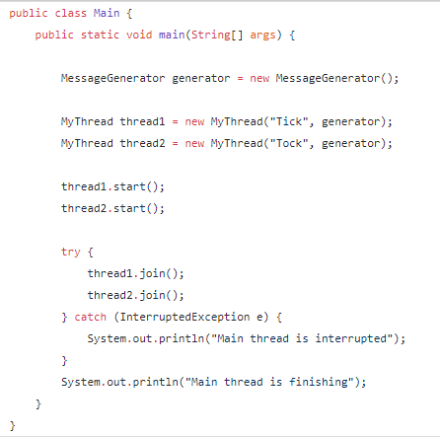
Threadler Arası İletişim

Slide 36
Threadler Arası İletişim
Örnekte görüldüğü gibi iki thread farklı mesajları ekrana bastırmak için ayarlanmıştır ve threadler mesajları yazdırmak için birbirini beklemektedir. İlk thread ‘Tick’ mesajını yazdırdıktan sonra beklemeye geçer ve topu diğer threade atar. O thread de aynı şekilde ‘tock’ mesajını yazdıktan sonra beklemeye geçer ve yeniden ‘tick’ mesajı yazılması için diğer threadi uyarır.

Slide 37
Producer Consumer Problemi
Wait and Notify
Bir veri kuyruğuna yazma işlemi yapacak bir thread oluşturunuz.
Aynı veri kuyruğundan verileri sırası ile alacak bir thread oluşturunuz.
Bu veri kuyruğu en fazla 10 değer alabilmelidir.
Okuma işlemi yapıldıktan sonra değer veri kuyruğundan çıkarılmalıdır.

Slide 38
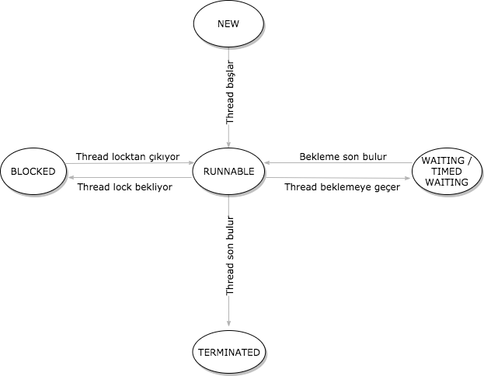
Thread Yaşam Döngüsü
Bir thread var olmaya başladığı andan itibaren, yani new operatörü ile bir thread objesi yarattığımız andan itibaren, bir durum(state) bilgisine sahip olur. State bilgisi threadin o anki durumuna göre şu değerleri alabilir; NEW, RUNNABLE, BLOCKED, WAITING, TIMED_WAITING ve TERMINATED. State bilgisi değerleri Thread sınıfı içinde tanımlanmıştır.

Slide 39
Thread Yaşam Döngüsü
NEW : Bir thread ilk yaratıldığı anda NEW state bilgisine sahip olur.
RUNNABLE : start() metodunu çağırdığımız anda threadin state bilgisi Runnable olarak atanır ve artık thread çalışmaya hazırdır. Fakat biz start() metodunu çağırdığımızda direk çalışmaya başlamaz sadece scheduler (planlayıcı) ın kendisine CPU zamanı vermesini bekler.
BLOCKED : Bir thread bir input beklerken yada başka bir thread tarafından lock edilmiş bir obje üzerinde erişim izni beklerken BLOCKED durumuna geçer. Burada threadin blocked durumuna geçmesine başka threadler neden olur.
WAITING : Bir thread başka bir thread tarafından bir aksiyonun gerçekleştirilmesini bekliyorsa o zaman waiting durumuna geçer. Burada thread wait() metodunu yada join() metodunu çağırdığı zaman bu durum gerçekleşir. Bu duruma geçmeye thread kendisi karar verir.
TIMED_WAITING : sleep(), wait() yada join() metodlarının timeout bilgisi ile çağırılması sonucu threadin sahip olduğu durumdur.
TERMINATED : Bir threadin başarıyla yada hata olarak son bulması durumunda sahip olduğu durumdur.
Bir threadin state bilgisi getState() metodu çağrılarak alınabilir fakat bu state bilgisi threadi kontrol etmek için kullanılamaz, çünkü bir bu değeri okuduktan hemen sonra değer değişebilir. Bu bilgiyi daha çok debug amaçlı kullanmakta fayda var.

Slide 40
Deadlock Kavramı
Deadlock kelimesinin Türkçe anlamı çıkmaza girmek demektir ve multithread uygulamalarda birden fazla threadin paylaşılan kaynaklara erişmek için aynı anda birbirini beklemeye geçme durumudur. Örneğin bir thread bir A objesinin synchronized metodundan başka bir B objesinin synchronized metodunu çağırıyorsa ve aynı zamanda başka bir thread B objesinin bir synchronized metodu içerisinden A objesinin synchronized metodunu çağırıyor ise bu durumda deadlock oluşur. Bu durumda threadler çıkmaz bir yola girmiş olup birbirlerini sonsuza kadar beklerler. Böyle durumlar çok nadir oluştuğundan ve threadlerin aynı CPU cycle’ında bu durumu gerçekleştirmesi gerektiğinden bu durumu debug etmek ve test etmek zordur. Ama yine de multithread bir uygulama yazıyorsak thread safe kod içeren sınıfların bağımlılıklarını kontrol etmek gerekir.

Slide 41
Concurrent API

Slide 42
Concurrent API Nedir?
Bu kısma kadar Java’da thread yaratma, threadler arası iletişim ve öncelik atama gibi yönetim işlemlerinin nasıl yapıldığını ve bir threadin yaşam döngüsünü gördük. Bunu yaparken Thread sınıfı ve Runnable interface ini ve Object sınıfının bize sağladığı wait(), notify(), notifyAll() metodlarını kullandık. Bunlar her ne kadar kullanışlı araçlar olsa da bazı uygulamalar için daha üst seviye fonksiyonlara ihtiyacımız olur. İşte tam da bu ihtiyacı karşılamak için java diline concurrent paketi eklendi. Bu paket içerisinde semaphor gibi senkronizasyon sınıfları, thread pool ve execution manager gibi üst seviye fonksiyonları sağlayan sınıflar yeralmaktadır. Şimdi bunların detaylarına bakalım;

Slide 43
Senkronizasyon Sınıfları
Thread senkronizasyonu önemli olduğu kadar bazı durumlarda çok karmaşık bir hal alabilmekte. İhtiyaçların çeşitliliği ve senkronizasyon işleminin karmaşıklığı karşısında Java dili concurrent paketi içerisinde bu işlemleri daha kolay hale getirmek için çeşitli senkronizasyon araçları sunuyor bize, şimdi bunları tek tek görelim.

Slide 44
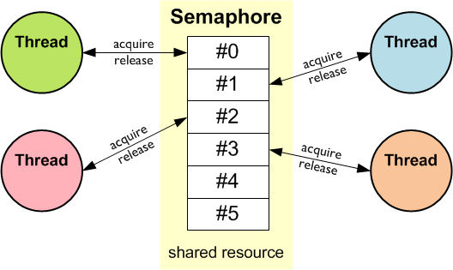
Semaphore
Semaphore sınıfı ortak kullanılan objeler üzerinde threadlerin sıra ile işlem yapmasına olanak verir. Bu işlemi daha önce de klasik thread ve Object sınıfının fonksiyonları ile de yapmıştık. Fakat Semaphore sınıfı bu işlemi çok daha kolay hale getiriyor.

Slide 45
Semaphore
Semaphore sınıfı arka planda bir değişken tutar ve bir thread paylaşılan bir objeye erişmek istediğinde semaphore objesinin acquire() metodunu çağırması gerekir. Semaphore bu durumda eğer kaynak üzerinde çalışan aktif bir thread yoksa erişim isteyen o threade erişim verir ve bu değişkenin değerini artırır. Eğer kaynak üzerinde çalışan başka bir thread varsa bu durumda erişim isteyen thread kaynak müsait oluncaya kadar bloklanır. Daha sonra kaynak üzerinde çalışan thread işini bitirdiği zaman aynı semaphore objesinin release() metodunu çağırır ve kaynağı serbest bırakır. Bu durumda ise semaphore objesinde tutulan değişkenin değeri azaltılır, bu değişkenin değeri 0 olduğu zaman kaynak erişime müsait demektir.
Semaphore sınıfının 2 tane constructoru vardır: Semaphore(int permits) Semaphore(int permits, boolean fair)
Burada permits parametresi başlangıçta verilecek erişim sayısını ayarlamak için, fair parametresi ise erişim dağıtma yöntemini belirlemek için kullanılır. fair parametresi true olması durumunda erişim bekleyen threadlere erişim isteme sırasına göre bu hak verirlir.
Şimdi Semaphore sınıfının nasıl kullanıldığını görmek için bir örnek yapalım;

Slide 46
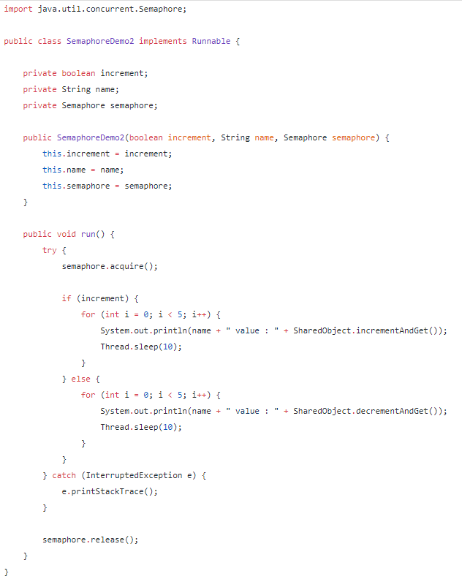
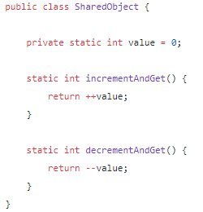
Semaphore

Slide 47
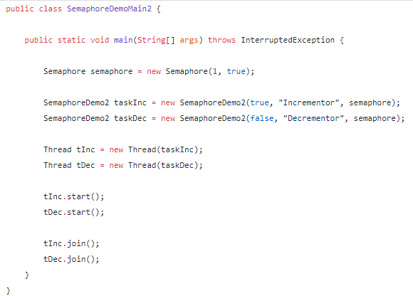
Semaphore

Slide 48
Semaphore
Örnekte iki task ve bir tane de threadler tarafından paylaşılacak obje yarattık. Paylaşılan objenin içindeki statik int değişkeninin değerini bir thread ile artırırken diğer thread ile azalttık. Threadlerin aynı anda paylaşılan objeye erişmesini engellemek için ise bir semaphore objesi yarattık ve bu semaphore objesini threadlere haberleşmeleri için verdik. Çıktıda da görüldüğü gibi artırma ve azaltma threadleri semaphor objesi yardımıyla birbirlerini kesmediler.
Bu örnekte semaphor objesini yaratırken constructora ilk erişim sayısını 1 olarak verdiğimize dikkat edelim. Burada parametre olarak 1 değil de 0 verseydik bu durumda iki thread birden birbirini beklemeye başlayacaktı, çünkü semaphore’un permit sayısı 0 olduğu zaman erişim yetkisini vermek için bir threadin release() metodunu çağırmasını gerekir. Eğer erişim sayısını 1den daha büyük bir değer verseydik bu durumda da iki thread birden aynı anda çalışacak ve paylaşılan objeye erişimi istediğimiz gibi engelleyemeyecektik. Bu nedenle semaphore objesini yaratırken bu durumları göz önünde bulundurmak gerekir.

Slide 49
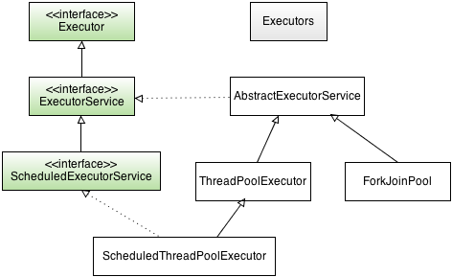
Executor İle Verimli Thread Yönetimi
Bu noktaya kadarki tüm örneklerimizde Runnable interfaceini kullanarak tasklarımızı yarattık ve daha sonra bu taskları çalıştırmak üzere thread leri kendimiz manuel olarak yarattık. Bu işlem basit örnekler için yeterli olsa da gerçek hayat uygulamalarında thread yaratmak ve onları yönetmek çok maliyetli olabiliyor. İşte bu noktada threadleri yaratmak ve yönetmek için Java programlama dilinin bize sunduğu, farklı ihtiyaçlara cevap veren executorları kullanabiliriz.

Slide 50
Executor İle Verimli Thread Yönetimi
Executorların en tepesinde yukardaki resimde görüldüğü gibi Executor interface i yer alır. Bu Executor interface execute() isimli bir adet metod bulundurur ve bu metod parametre olarak Runnable interfaceinden türetilmiş bir task alır.
Executor interfaceini extend eden ve threadler üzerinde daha fazla işlem yapmaya yarayan metodlar içeren aynı zamanda threadleri işletip sonuç dönmeye yarayan metodlar da bulunduran ExecutorService interfacei de concurrent paket altında yeralır.
ExecutorService interfaceini extend eden ScheduledExecutorService interfacei ise threadleri farklı zamanlarda çalıştırmak için zamanlamaya yarayan metodları barındırır.
Bu interfaceleri implemente eden 3 adet sınıf bulunur concurrent API’da; ThreadPoolExecutor, ScheduledThreadPoolExecutor ve ForkJoinPool. ForkJoinPool sınıfı ForkJoin framework tarafından kullanılır ve daha ileri seviyede bir konu olduğu için bu derste ona değinmeyeceğiz.
ThreadPoolExecutor sınıfı dolaylı yoldan ExecutorService interfaceini implemente eder ve threadlerden oluşan bir havuzu yönetmeye yarar. ScheduledThreadPoolExecutor sınıfı ise ThreadPoolExecutor sınıfını extend eder ve üzerine de ScheduledExecutorService interfaceini implemente ederek threadlerden oluşan bir havuzu yönetirken bunun üzerine zamanlama fonksiyonu ekler.

Slide 51
Executor İle Verimli Thread Yönetimi
Bir thread pool bir grup taskı her bir task için ayrı thread yaratmadan havuzda var olan threadleri tekrar tekrar kullanarak işletmeye yarar. Bu işlemi yönetmek için bir executor yaratmak gerekir. Executor yaratmak için ise Java’da Executors isimli utility sınıfının static metodları kullanılabilir, bu metodlar aşağıdaki gibidir;
static ExecutorService newCachedThreadPool( )
static ExecutorService newFixedThreadPool(int numThreads)
static ScheduledExecutorService newScheduledThreadPool(int numThreads)
newFixedThreadPool() metodu belli sayıda threadden oluşan ve yeni thread ekleme yapmadan gerektiğinde boş durumdaki threadleri kullanmaya yarayan bir executor yaratır, bu executor boşta thread yoksa taskları beklemeye alır. newCachedThreadPool() metodu ise gerektiğinde havuzdaki boşta olan threadleri kullanmaya yarayan ama boşta thread olmadığında ise havuza yeni thread ekleyen bir executor yaratır. newScheduledThreadPool() ise thread pool mantığını ve threadlerin üzerinde zamanlamayı mümkün kılan bir executor yaratır.

